Slide 1
zū fángzi
第十七课 租房子
Cāoliàn kè
—— 操练课
Drill lesson

Slide 2
语法 Grammar
1. Descriptive Complements(得)
2. Potential Complements (得or不)
3.就
4. Directional complements（II）

Slide 3
Words 单词

Slide 4
吵
走路
干净
元
还
连
分钟
沙发
美元
另外
做饭
卧室
饭桌
人民
准
报纸
厨房
椅子
币
养
广告
卫生间
书桌
人民币
宠物
附近
客厅
书架
差不多
兴趣
套
家具
那里
费
公寓
可能
安静
押金
出租
一房一厅
房租
当

Slide 5
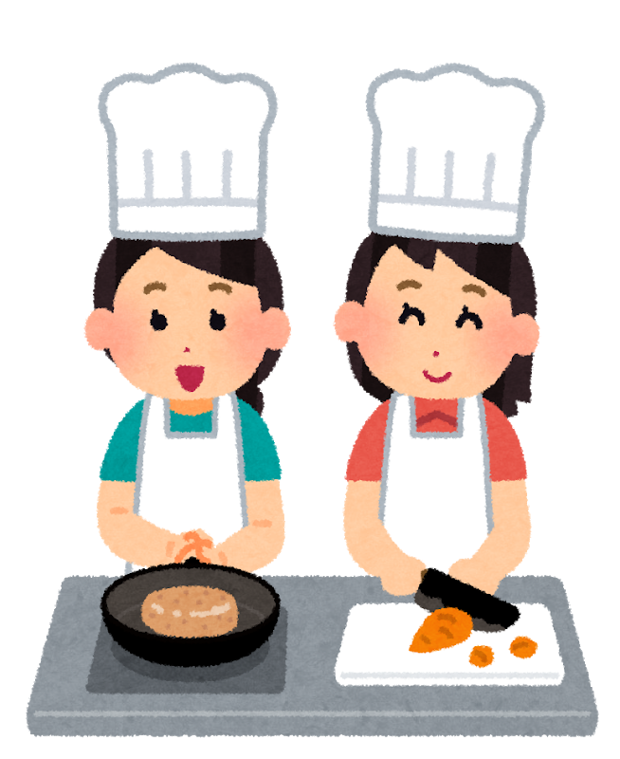
dān cí
单词 - Words 1
吵
做饭

Slide 6
dān cí
单词 - Words 2
看 ______
报纸
广告

Slide 7
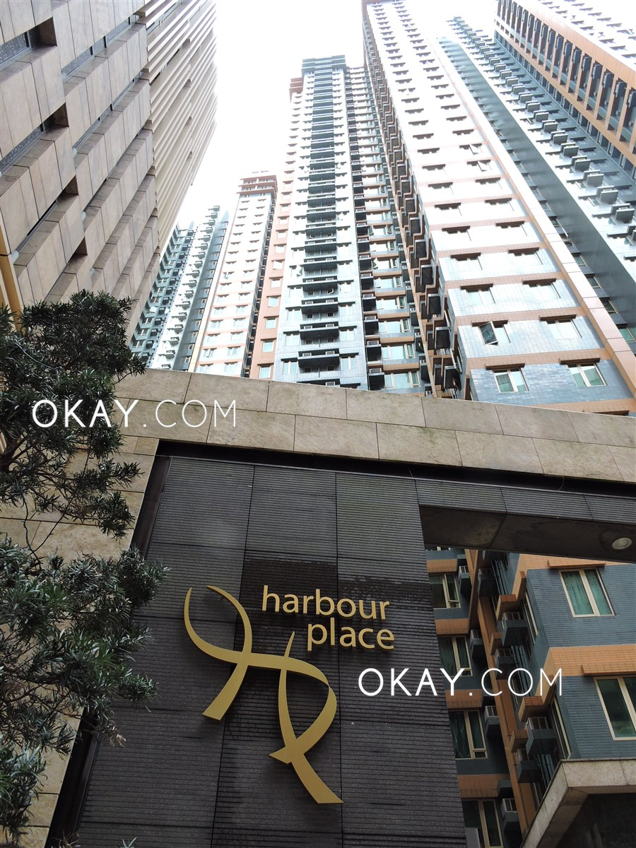
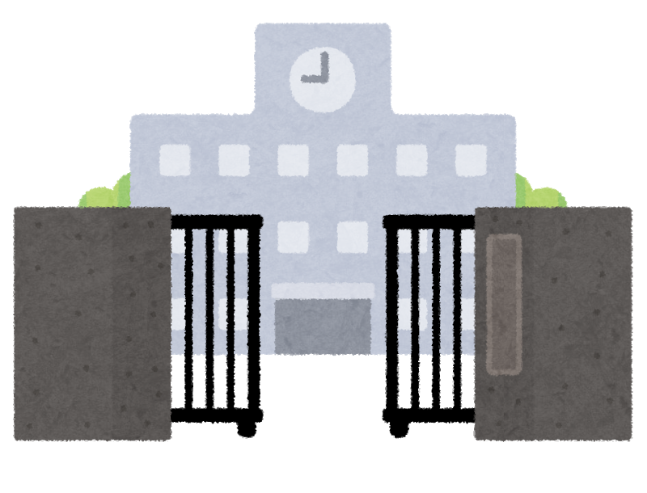
dān cí
单词 - Words 3
学校的 ______ 有图书馆。
附近
一 _____
套
公寓

Slide 8
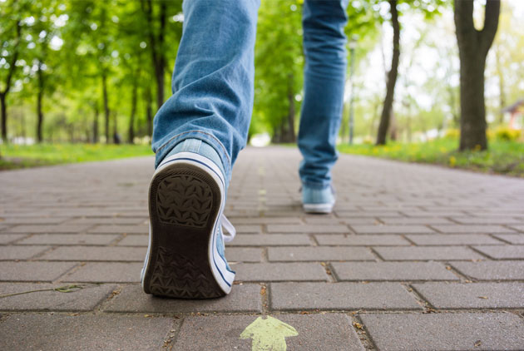
dān cí
单词 - Words 4
出租
走路

Slide 9
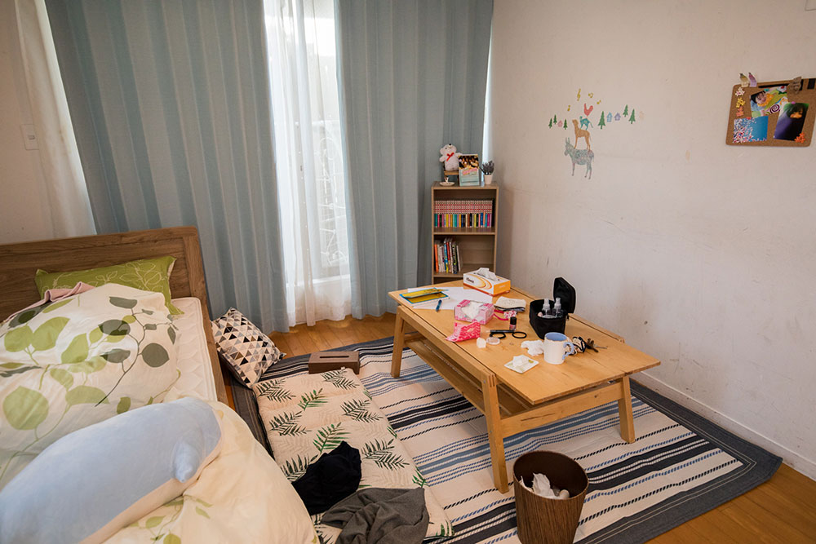
dān cí
单词 - Words 5
三十 _______
分钟
卧室

Slide 10
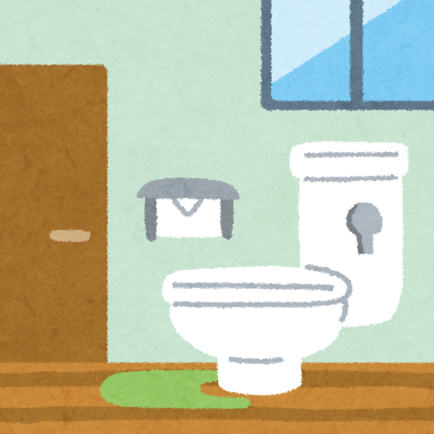
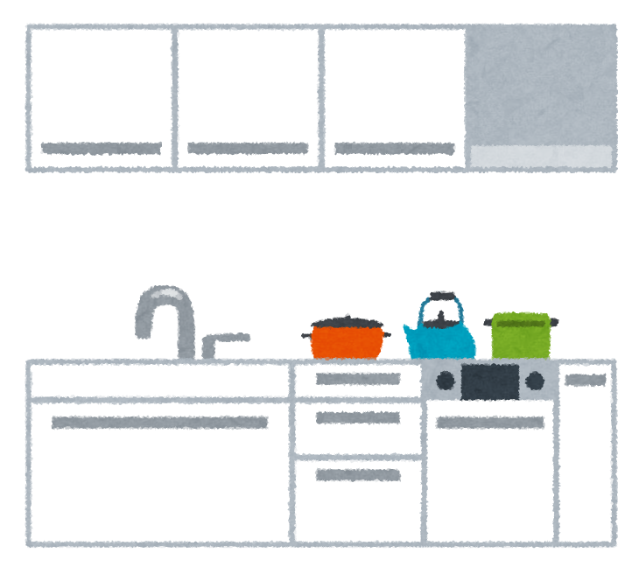
dān cí
单词 - Words 6
厨房
厕所

Slide 11
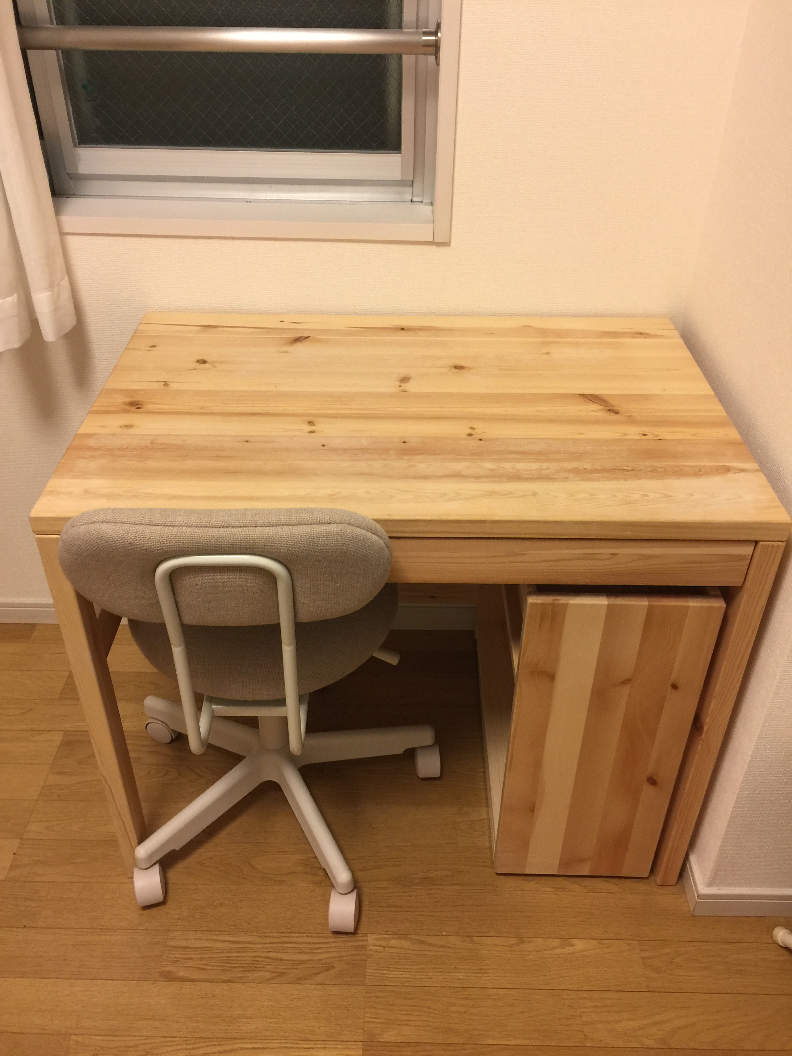
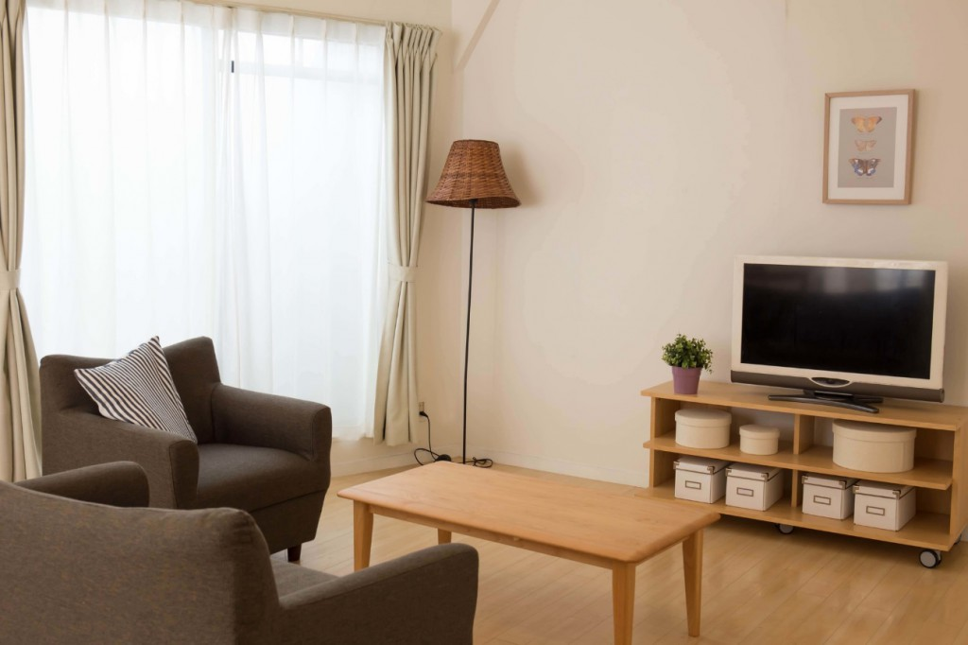
dān cí
单词 - Words 7
客厅
家具

Slide 12
dān cí
单词 - Words 8
卧室
客厅
一室一厅 / 一房一厅

Slide 13
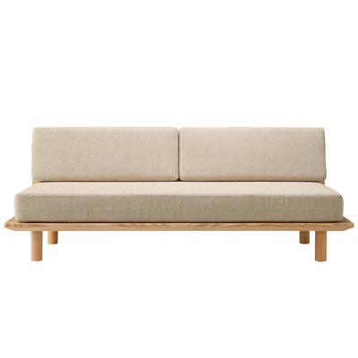
dān cí
单词 - Words 9
干净
不干净
沙发

Slide 14
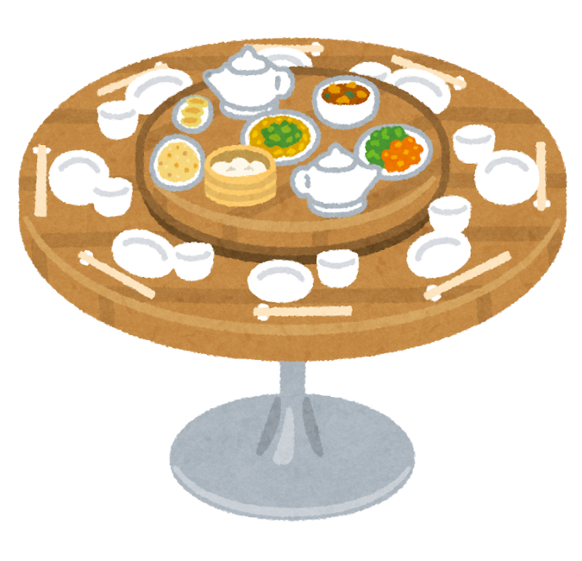
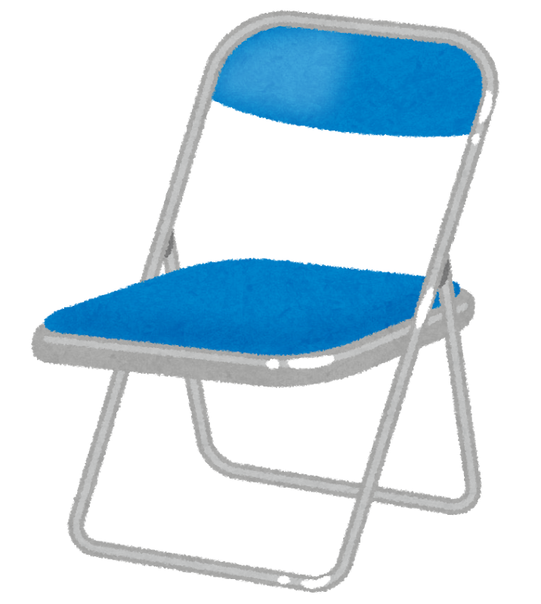
dān cí
单词 - Words 10
饭桌
椅子

Slide 15
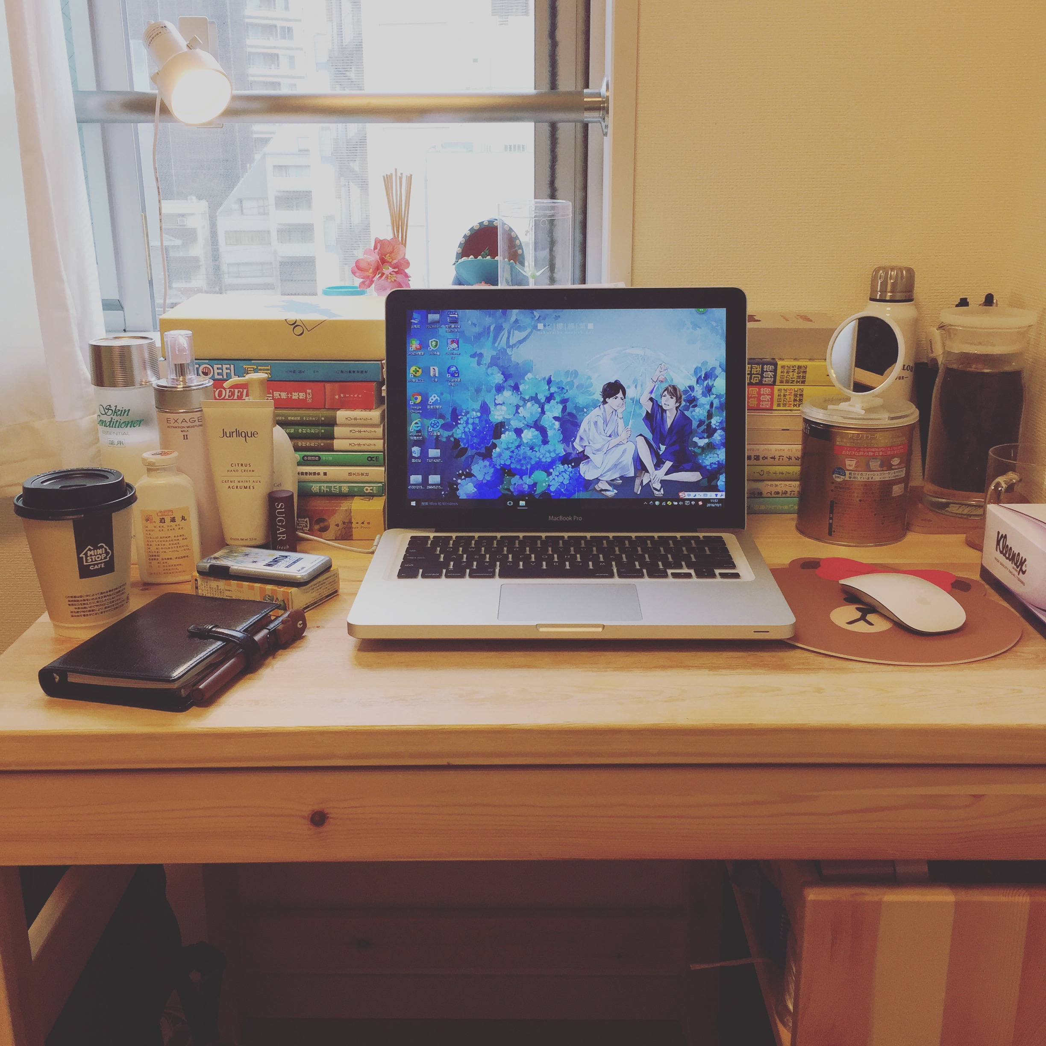
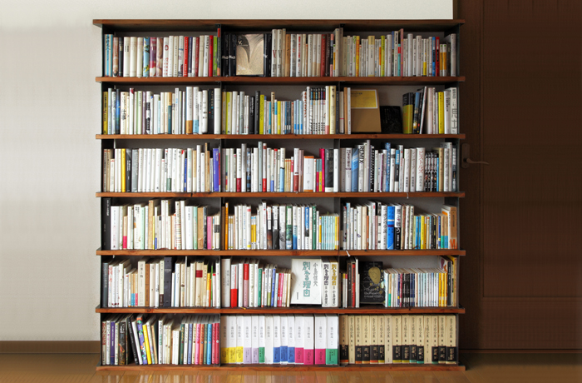
dān cí
单词 - Words 11
书桌
书架

Slide 16
dān cí
单词 - Words 12
地铁站在 ______ 。
那里
安静

Slide 17
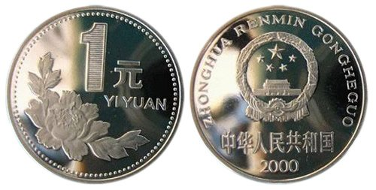
dān cí
单词 - Words 13
jiāo
交 _______
房租
元

Slide 18
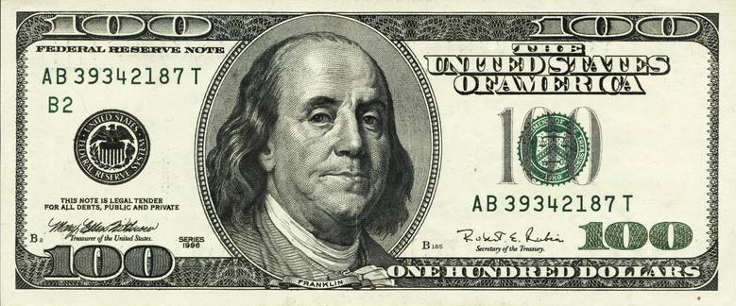
dān cí
单词 - Words 14
美元
人民

Slide 19
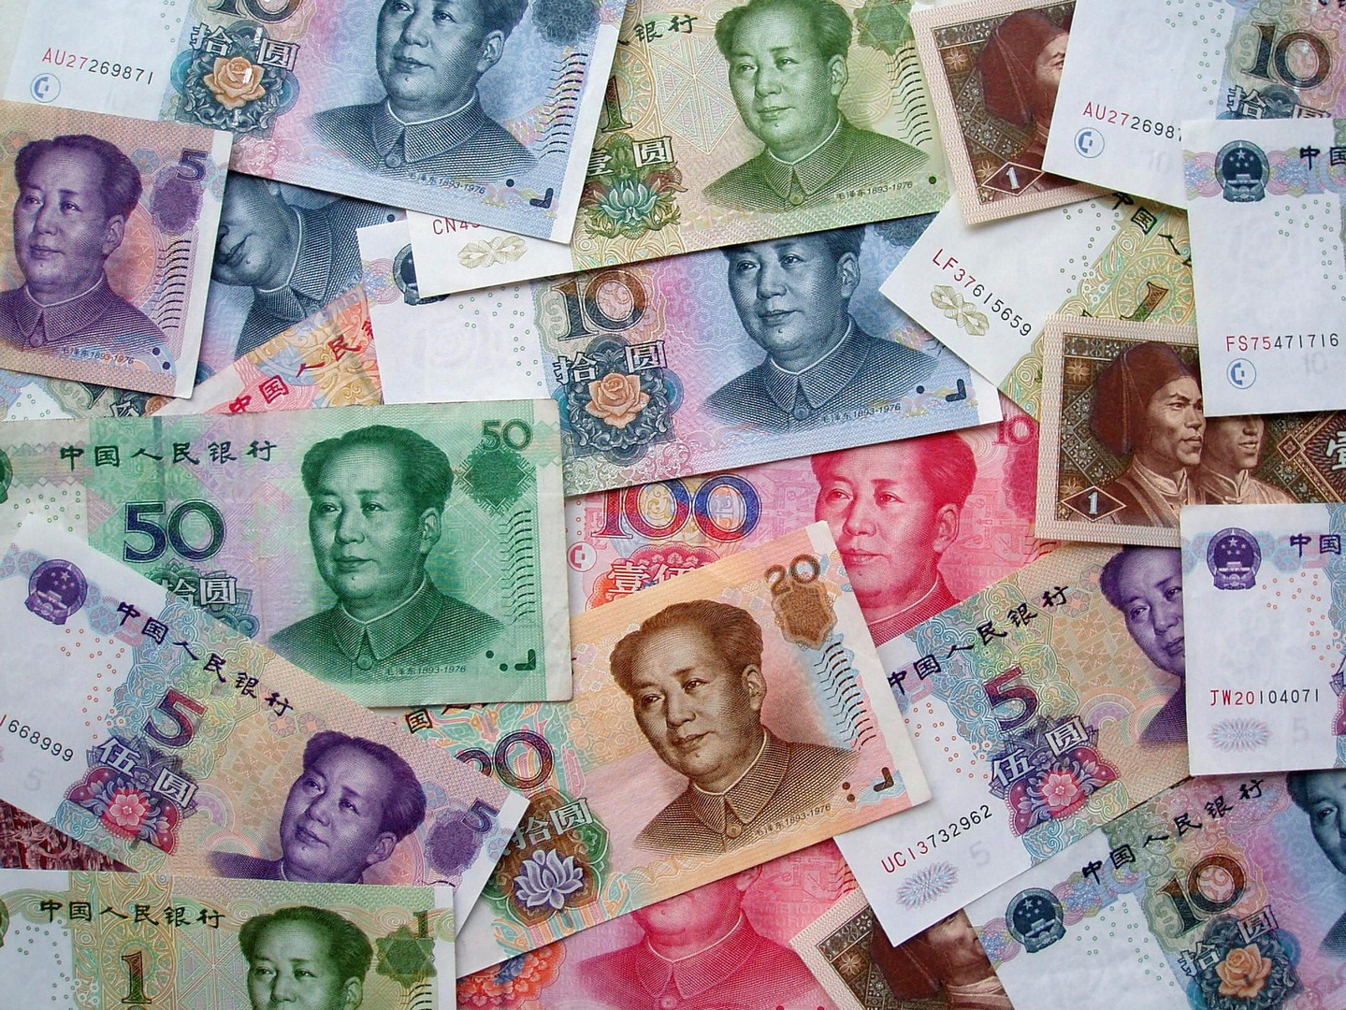
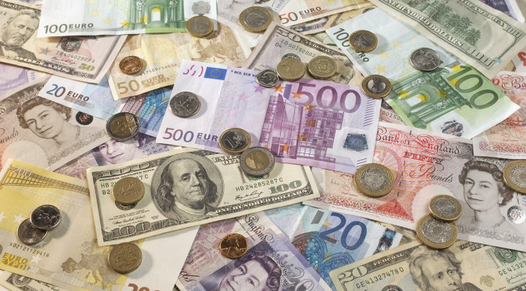
dān cí
单词 - Words 15
币
人民币

Slide 20
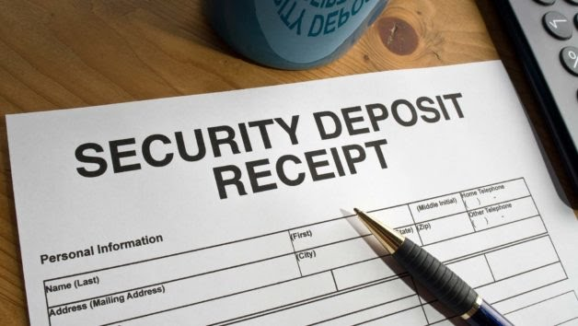
dān cí
单词 - Words 16
diàn
电 ____（electic charge）
费
押金

Slide 21
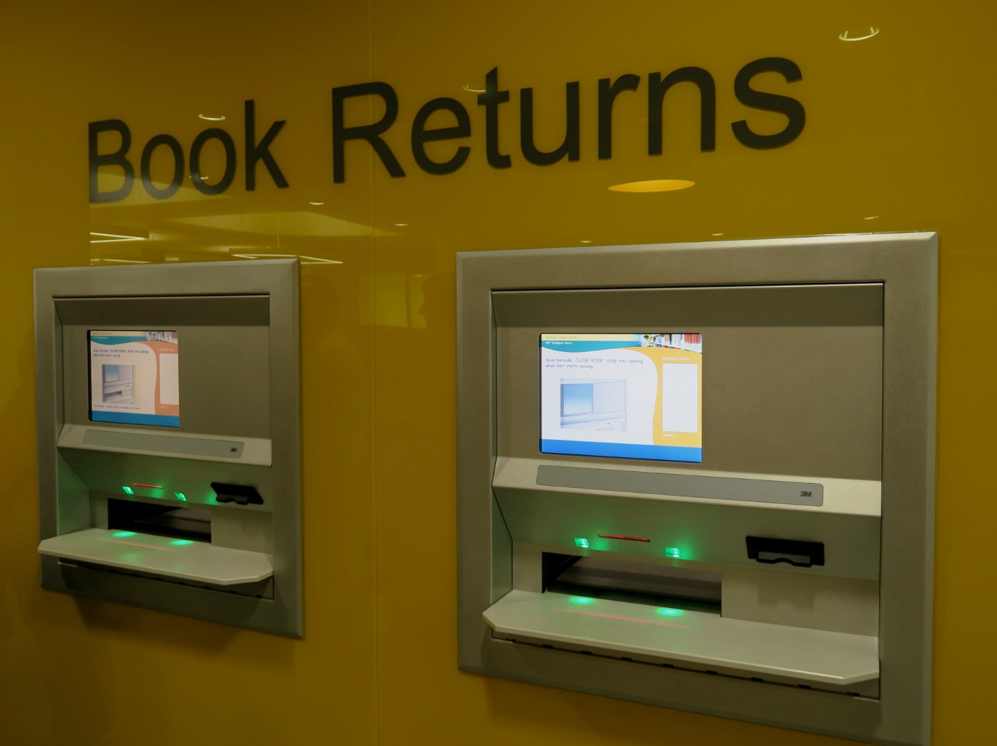
dān cí
单词 - Words 17
______ 书
还
另外

Slide 22
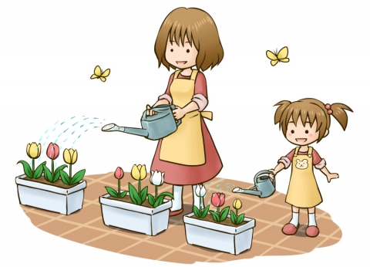
dān cí
单词 - Words 18
上课时不 ____ 玩手机。
准
______ 花
养

Slide 23
dān cí
单词 - Words 19
zhàoxiàng
宠物
我的 _______是照相。
爱好

Slide 24
dān cí
单词 - Words 20
从维也纳到香港 _______十二个小时。
可能
差不多

Slide 25
Grammar 语法

Slide 26
1. verb + 了 (le) + numeral + Measure Word + noun + 了 (le)

Slide 27
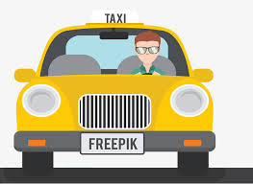
1. verb + 了 (le) + numeral + Measure Word + noun + 了 (le)
(a) The sentence usually implies that the action has been continuing for some time and is expected to last into the future.
verb
numeral
A: 你开出租汽车开了几年了？
B: 一年半了。
noun
Bùdápèisī
A: 你去布达佩斯去了几天了？
B: 两天了，还有三天才回去布尔诺。

Slide 28
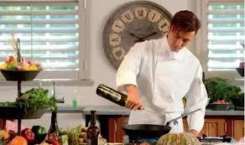
1. verb + 了 (le) + numeral + Measure Word + noun + 了 (le)
(a) The sentence usually implies that the action has been continuing for some time and is expected to last into the future.
50mins
做了五十分钟了
Dominik做饭__________________，不知道还要做多长时间。
Measure word
Half hour
写了半个钟头了
Adam写电子邮件________________，不知道还要写多长时间。

Slide 29
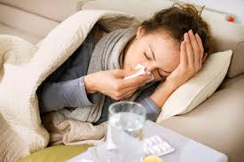
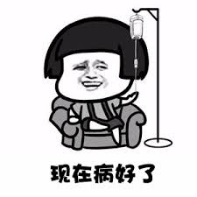
1. verb + 了 (le) + numeral + Measure Word + noun + 了 (le)
(a) The sentence usually implies that the action has been continuing for some time and is expected to last into the future.
Day 1 to Day 3
Day 4
病了三天了
Gabi __________。
Gabi 病了三天。
[The illness has continued for three days and she currently remains sick.]
[She recovered from the illness on the fourth day.]

Slide 30
1. verb + 了 (le) + numeral + Measure Word + noun + 了 (le)
(b) If, however, a clause in this pattern is followed by another clause, it may suggest that the action may come to an end.
Zuzana打扫房子打扫了一上午了，
想休息一下。
Another clause
Dima做运动做了一下午了，
现在要吃东西了。
Another clause

Slide 31
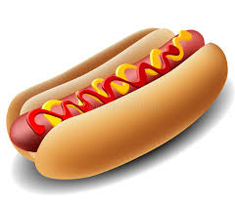
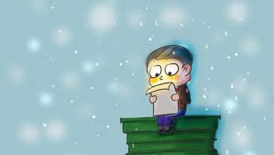
1. verb + 了 (le) + numeral + Measure Word + noun + 了 (le)
(c) It can also be used to indicate quantity:
买了三件了
x 3
衣服我已经_____________，够了。
吃了八个了
x 8
热狗我已经____________，已经很饱了。
看了两遍了
x 2
这封信我已经____________，不想再看了。

Slide 32
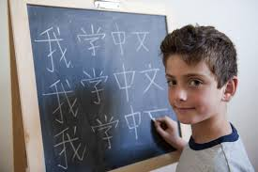
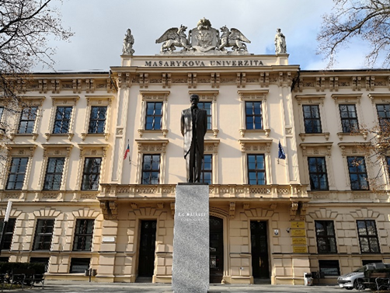
1. verb + 了 (le) + numeral + Measure Word + noun + 了 (le)
对话练习 – Pairwork 1
1. 你学中文学了多长时间了？
2. 你看这部电影看了多长时间了？
3. 你上马萨里克大学上了多长时间了？
4. 你在你现在住的地方住了多长时间了？

Slide 33
2. 连…都 / 也

Slide 34
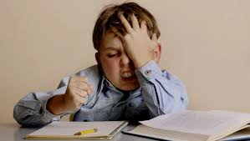
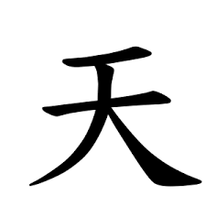
2. 连…都 / 也
连(lián) is an intensifier which is always used in conjunction with 都/也.
Difficult to learn
李老师很聪明，连日本话都会说。
我弟弟学中文学了一年了，可是连“天”字都不会写。
easy to write
What follows 连(lián) usually represents an extreme case:
the biggest or smallest, the best or worst, the most difficult or easiest, etc.
安琪怎么连药都忘了吃？

Slide 35
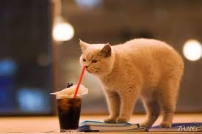
2. 连…都 / 也
连(lián) is an intensifier which is always used in conjunction with 都/也.
可乐很好喝，连小猫也想喝。
生词
怎么读？
昨天学的生词Mia连一个也不记得了。
你今天上课为什么连课本也没有带？
你没有带课本？

Slide 36
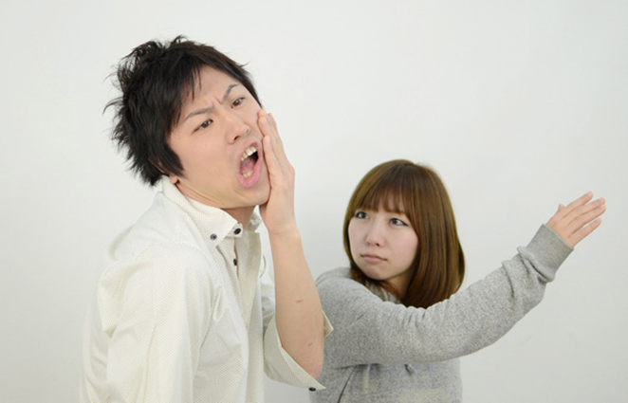
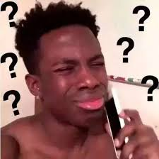
2. 连…都 / 也
zàojù liànxí
造句练习 - Sentence-making 1
例子：
He even forgot to bring a pen with him when he had to take a test.
→考试的时候，他连笔都/也忘了带了。
1. He even forgot his girlfriend’s birthday.
→他连女朋友的生日都/也忘了。
2. He didn’t even remember his own phone number.
→他连自己的电话号码都/也忘了。

Slide 37
2. 连…都 / 也
zàojù liànxí
造句练习 - Sentence-making 1
例子：
He doesn’t even know how to use a computer.
→他连电脑都/也不会用。
3. He doesn’t know how to use a credit card.
Credit card:
信用卡 xìnyòngkă
→他连信用卡都/也不会用。
Email:
电子邮件diànzĭ yóujiàn
4. He doesn’t know how to send email.
→他连电子邮件都/也不会发。
Send: 发fā

Slide 38
3.Potential complements with Verb+不下

Slide 39
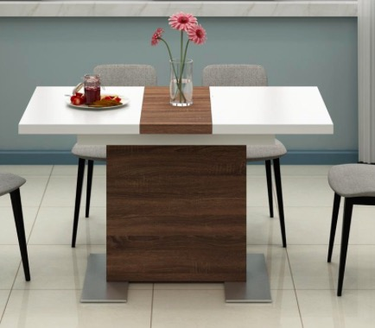
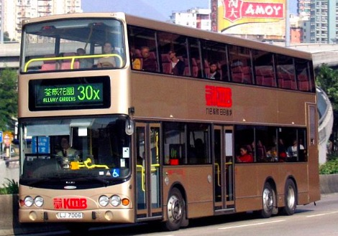
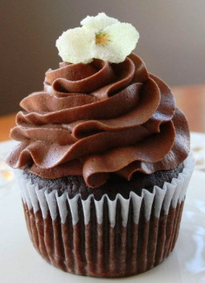
3.Potential complements with Verb+不下
The V.+不下 structure suggests that a location or container in question does not have the capacity to hold something.
X300
X90
这饭桌放不下三百个蛋糕。
这部公共汽车坐不下九十个人。

Slide 40
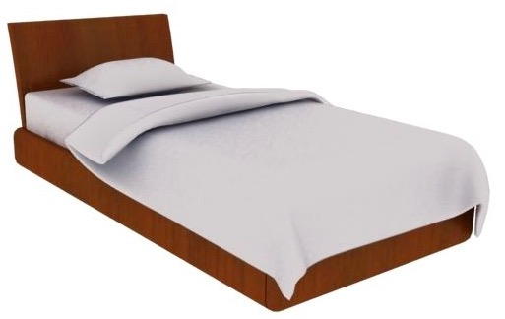
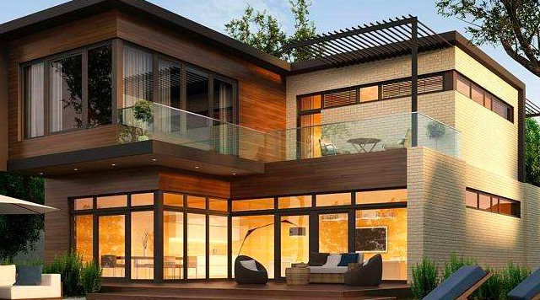
3.Potential complements with Verb+不下
X3
X40
这张床躺不下三个人。
这间房子大是大，不过住不下四十个人。

Slide 41
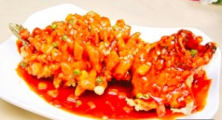
3.Potential complements with Verb+不下
X15
X800
这张纸写不下八百个字。
Lenka吃不下十五盘糖醋鱼。

Slide 42
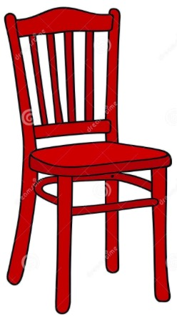
3.Potential complements with Verb+不下
X400
X10
这把椅子坐不下十个人。
这个书架放不下四百本书。

Slide 43
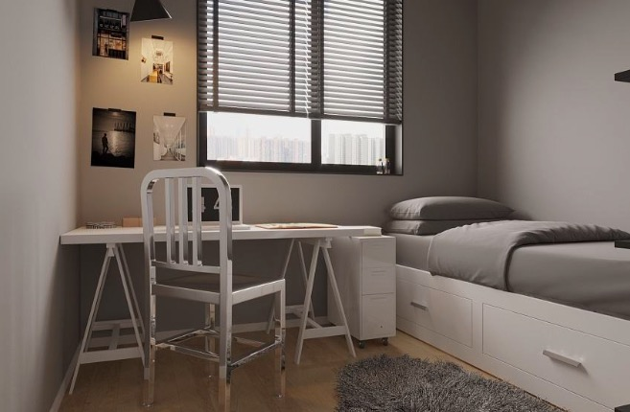
3.Potential complements with Verb+不下
造句练习 - Sentence-making 2
例（Example）：
A：你的房间住得下十个人吗？
B：我的房间住不下十个人。
A：那你的房间住得下多少/几个人？
B：我的房间住得下两个人。
房间 住 10个人×/2个人√

Slide 44
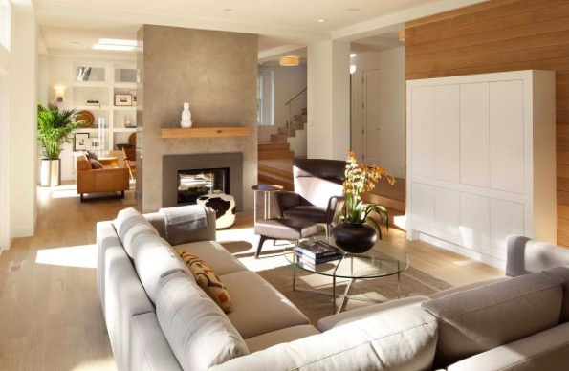
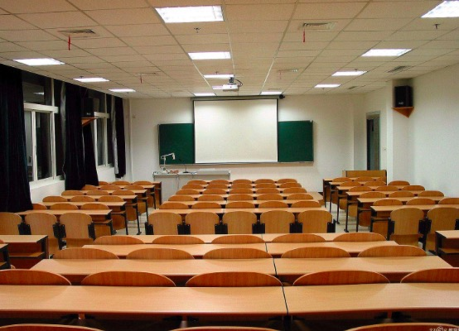
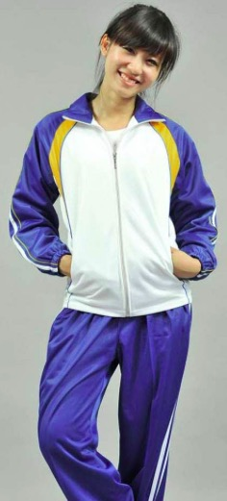
3.Potential complements with Verb+不下
V.+得下/不下
①客厅 放 20×/1√ 电视
②教室 坐 300×/35√ 学生

Slide 45
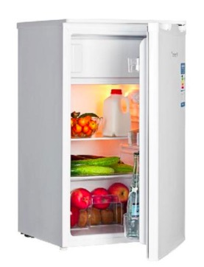
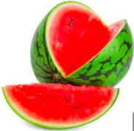
3.Potential complements with Verb+不下
V.+得下/不下
③冰箱 放 8×/3√ 西瓜
④书桌 放 500×/2√ 电脑

Slide 46
4.多 indicating an approximate number

Slide 47
4.多 indicating an approximate number
多 can be placed after a number to indicate an approximate number. The combination indicates not an exact number but a general numeric range.
多 should be used after the measure word.
多 can be used either before the measure word.
A：这家饭馆儿的师傅和服务员认识十年多了。
B：我以为他们认识十多年了。
十多块
六块多
Not more than 11 years
>6块, <7块
E.g. 6.3，6.7
>10块, <20块
E.g. 14,18
more than 10 years, but less than 20 years

Slide 48
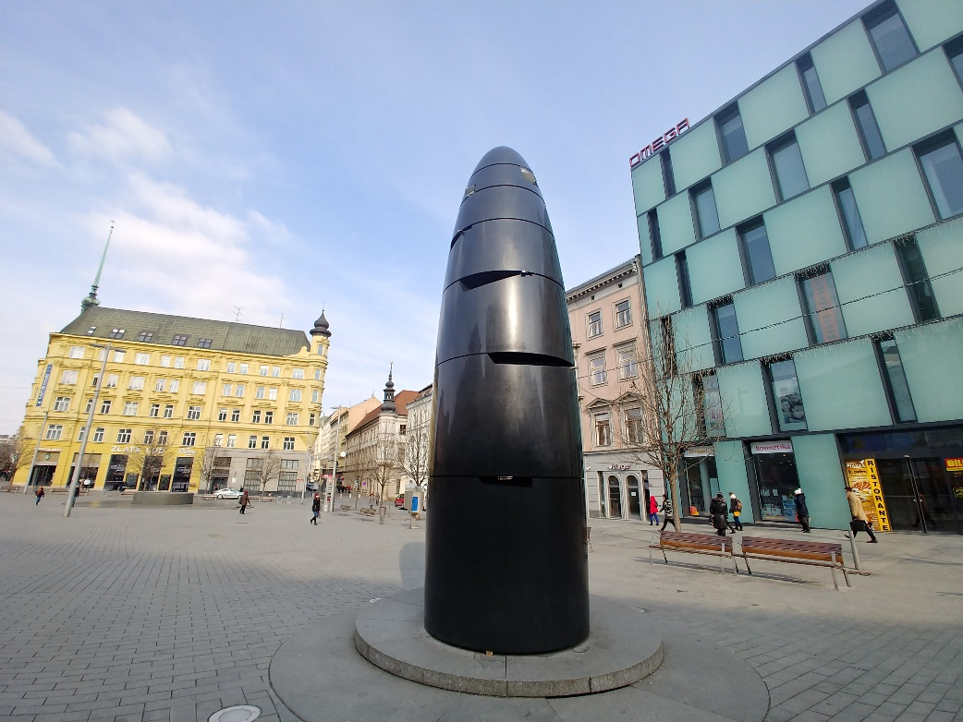
4.多 indicating an approximate number
X100
我在布尔诺五十多天了。
班上有一百多个学生。

Slide 49
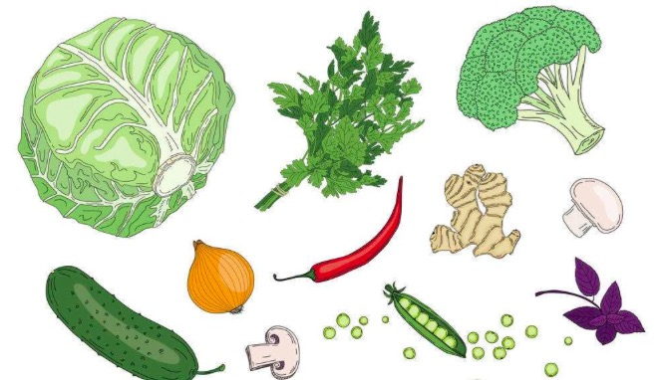
4.多 indicating an approximate number
这部电影要看两个多小时。
Jana吃素吃了一个多星期。

Slide 50
4.多 indicating an approximate number
我来了布尔诺一个多月了。
这个蛋糕八块多。

Slide 51
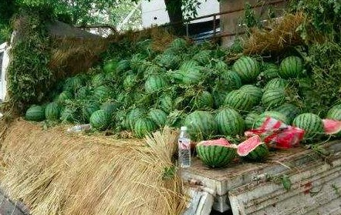
4.多 indicating an approximate number
小李今天卖了七十多个西瓜。
小张打了十多个小时的电话。

Slide 52
5.Question pronouns with 都/也

Slide 53
5.Question pronouns with 都/也
When a question pronoun is used in a statement with 都/也 appearing after it, it simply means "all” or “none” in the sense of being all-inclusive or all-exclusive.
A：你想吃点儿什么？
B：谢谢，我不饿，什么都不想吃。
A：班上的同学，你记得谁？
B：我谁都不记得。
Question pronoun
Question pronoun

Slide 54
5.Question pronouns with 都/也
我什么宠物都不养。我对养宠物没兴趣。
俄罗斯我什么地方都没去过。

Slide 55
5.Question pronouns with 都/也
Bùdápèisī
布达佩斯下大雨，我们什么景点都没去。

Slide 56
5.Question pronouns with 都/也
在布尔诺，哪儿也吃不到虾饺。
他没复习，考试的时候什么也没写。
xiā jiaǒ

Slide 57
5.Question pronouns with 都/也
房间没有灯，站在里面什么也看不见。
他除了吃喝以外，什么也不懂。

Slide 58
5.Question pronouns with 都/也
造句练习 - Sentence-making 3
"all” or “none”
例（Example）：
A：Adela喜欢什么颜色？
B : Adela什么颜色都喜欢。
/Adela什么颜色都不喜欢。

Slide 59
5.Question pronouns with 都/也
①你喜欢吃什么水果？
②你去过什么中国城市？
A：我什么水果都喜欢吃。
/我什么水果都不喜欢吃。
A：我什么中国城市都去过。
/我什么中国城市都没去过。

Slide 60
5.Question pronouns with 都/也
③你想租哪一个公寓？
④客厅你想放什么家具？
A：哪一个公寓我都想租。
/哪一个公寓我都不想租。
A:我什么家具都想放客厅。
/我什么家具都不想放客厅。

Slide 61
5.Question pronouns with 都/也
⑤你想养什么宠物？
⑥你记得什么班上同学的电话号码？
A：我什么宠物都想养。
/我什么宠物都不想养。
A：什么班上同学的电话号码我都记得。/什么班上同学的电话号码我都不记得。

Slide 62
角色扮演
Role play
租房子
可以住得下多少人？
多少个房间？
房间有什么？
房租多少？押金？
连……都……？
不但……而且……？
……都/也……？

Slide 63
总结Summary

Slide 64
生词 Vocabulary
语法 Grammar
verb + 了 (le) + numeral + Measure Word + noun + 了 (le)
2.连…都 / 也
3. Potential complements with Verb+不下
4.多 indicating an approximate number
5. Question pronouns with 都/也

